Slide 1



National Public Heath Laboratory (Cameroon)
MEKA Moise Christian Junior
FOUDA MONEYANG Françoise Cely

Slide 2
Plan

Slide 3
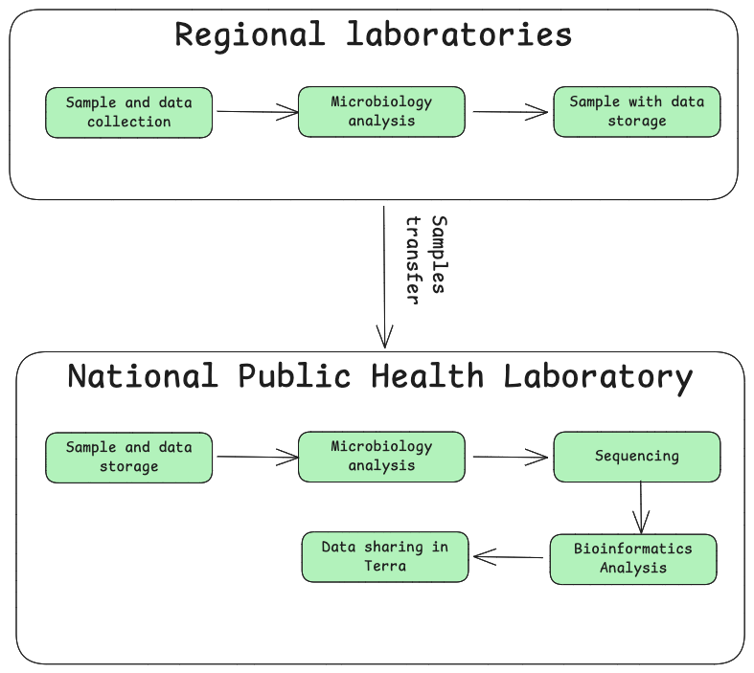

Slide 4
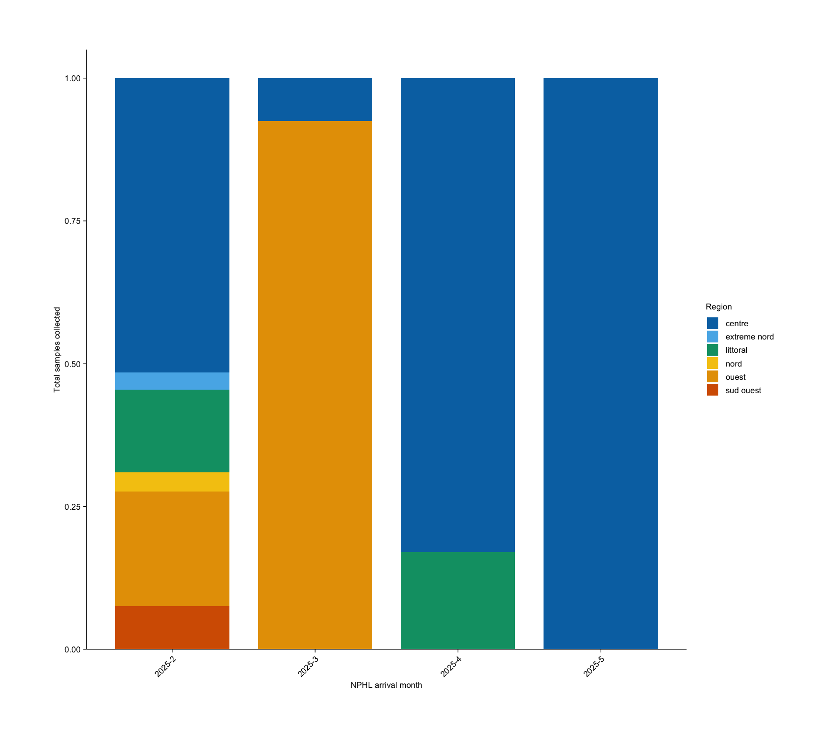
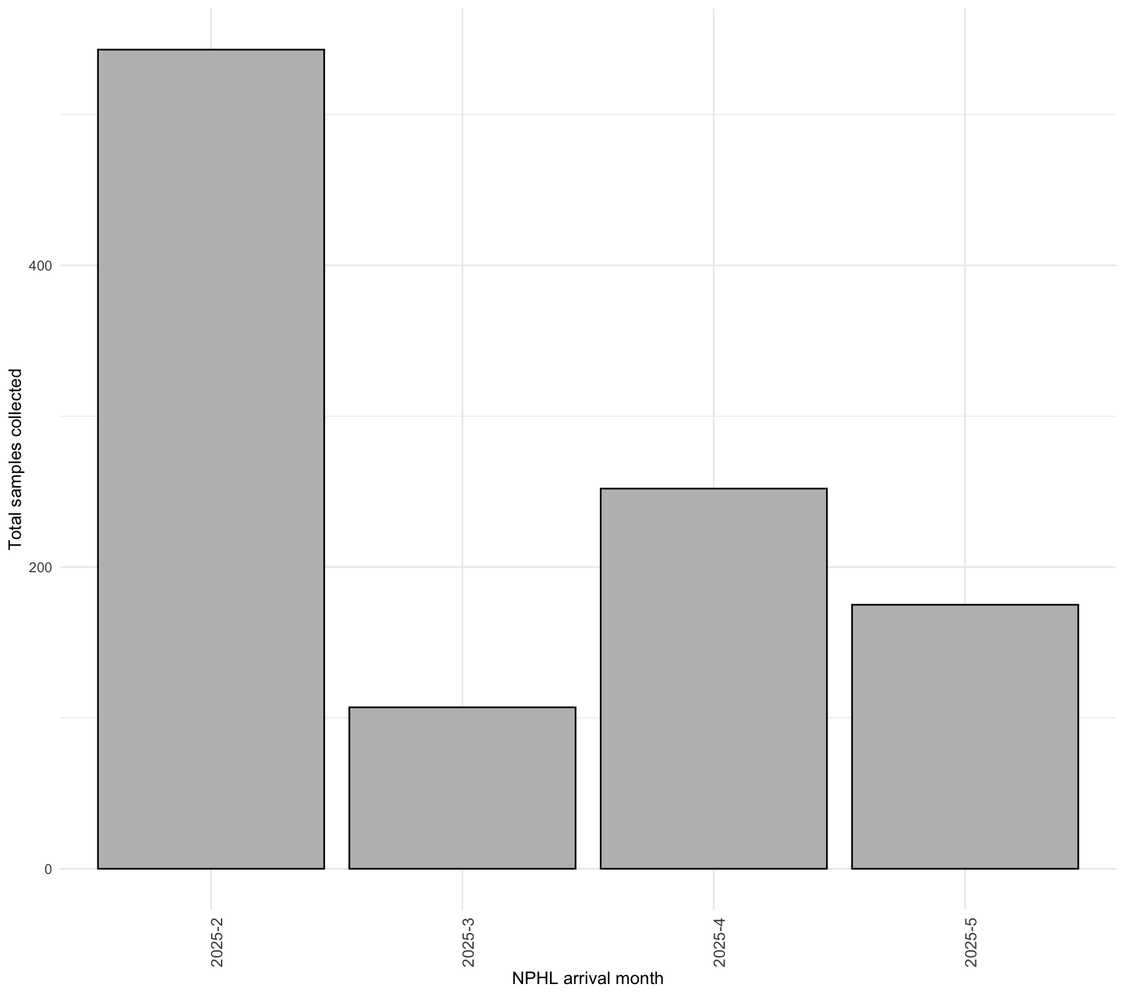

Slide 5
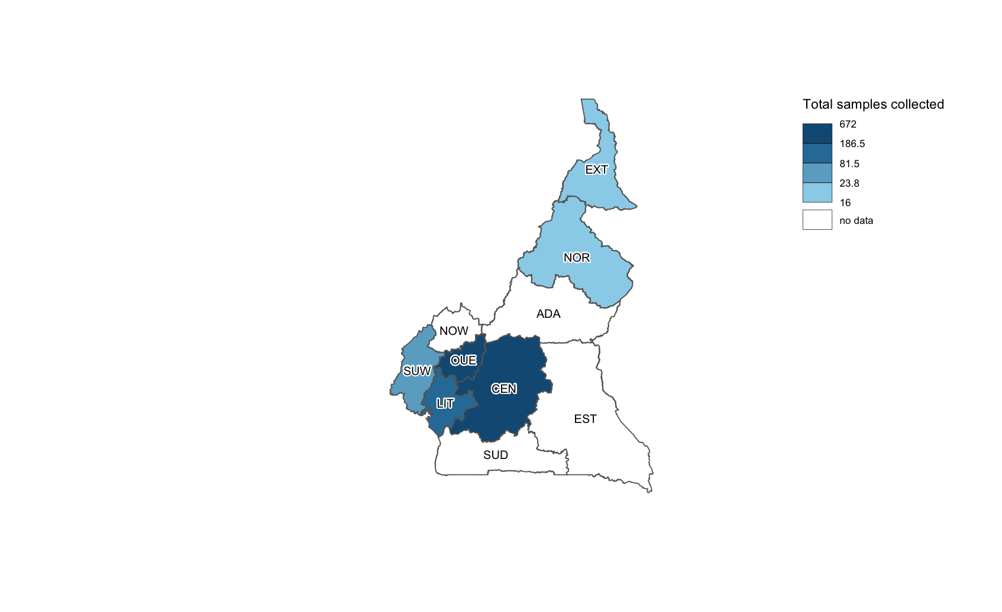
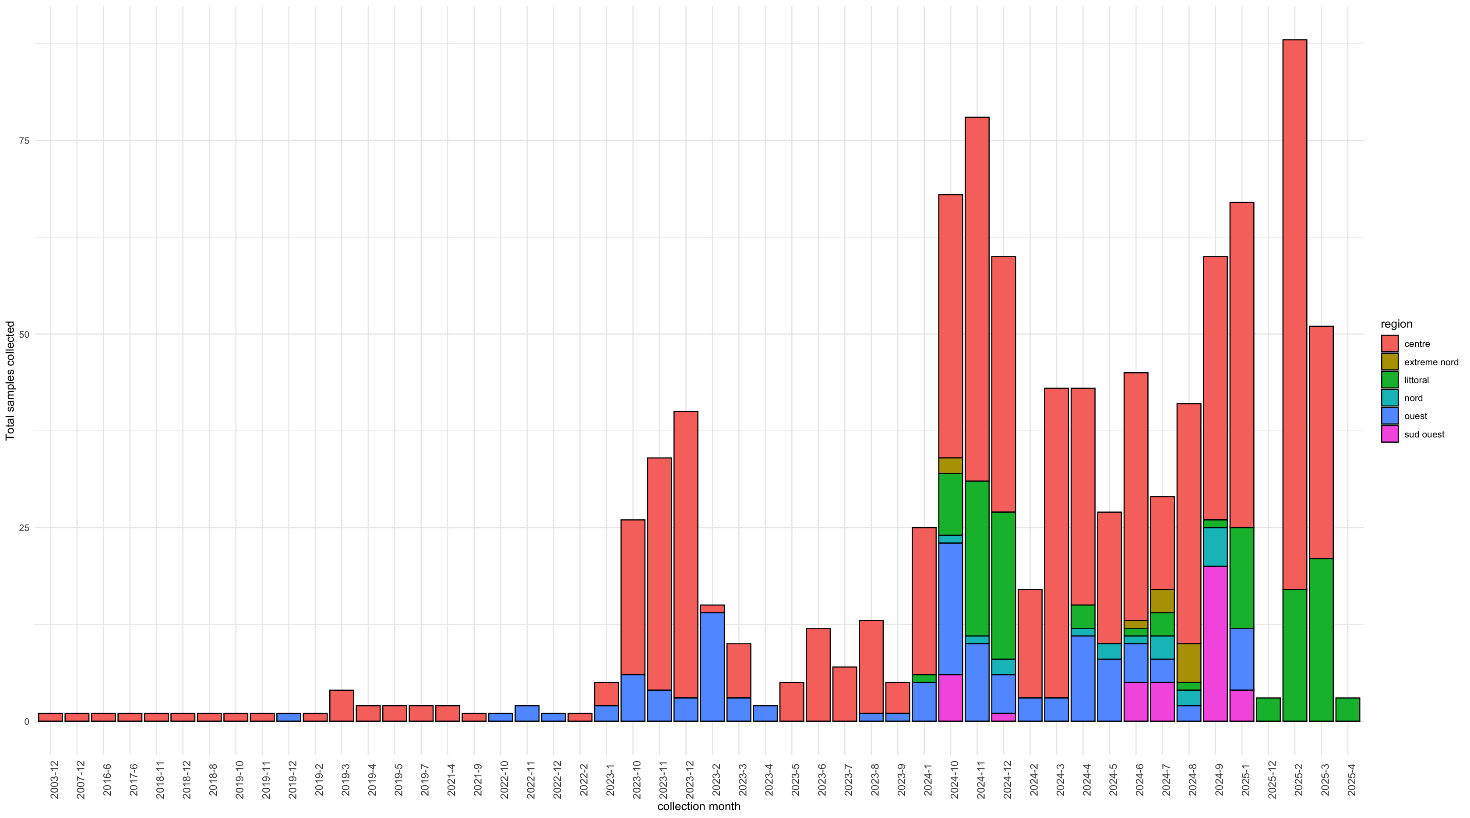

Slide 6
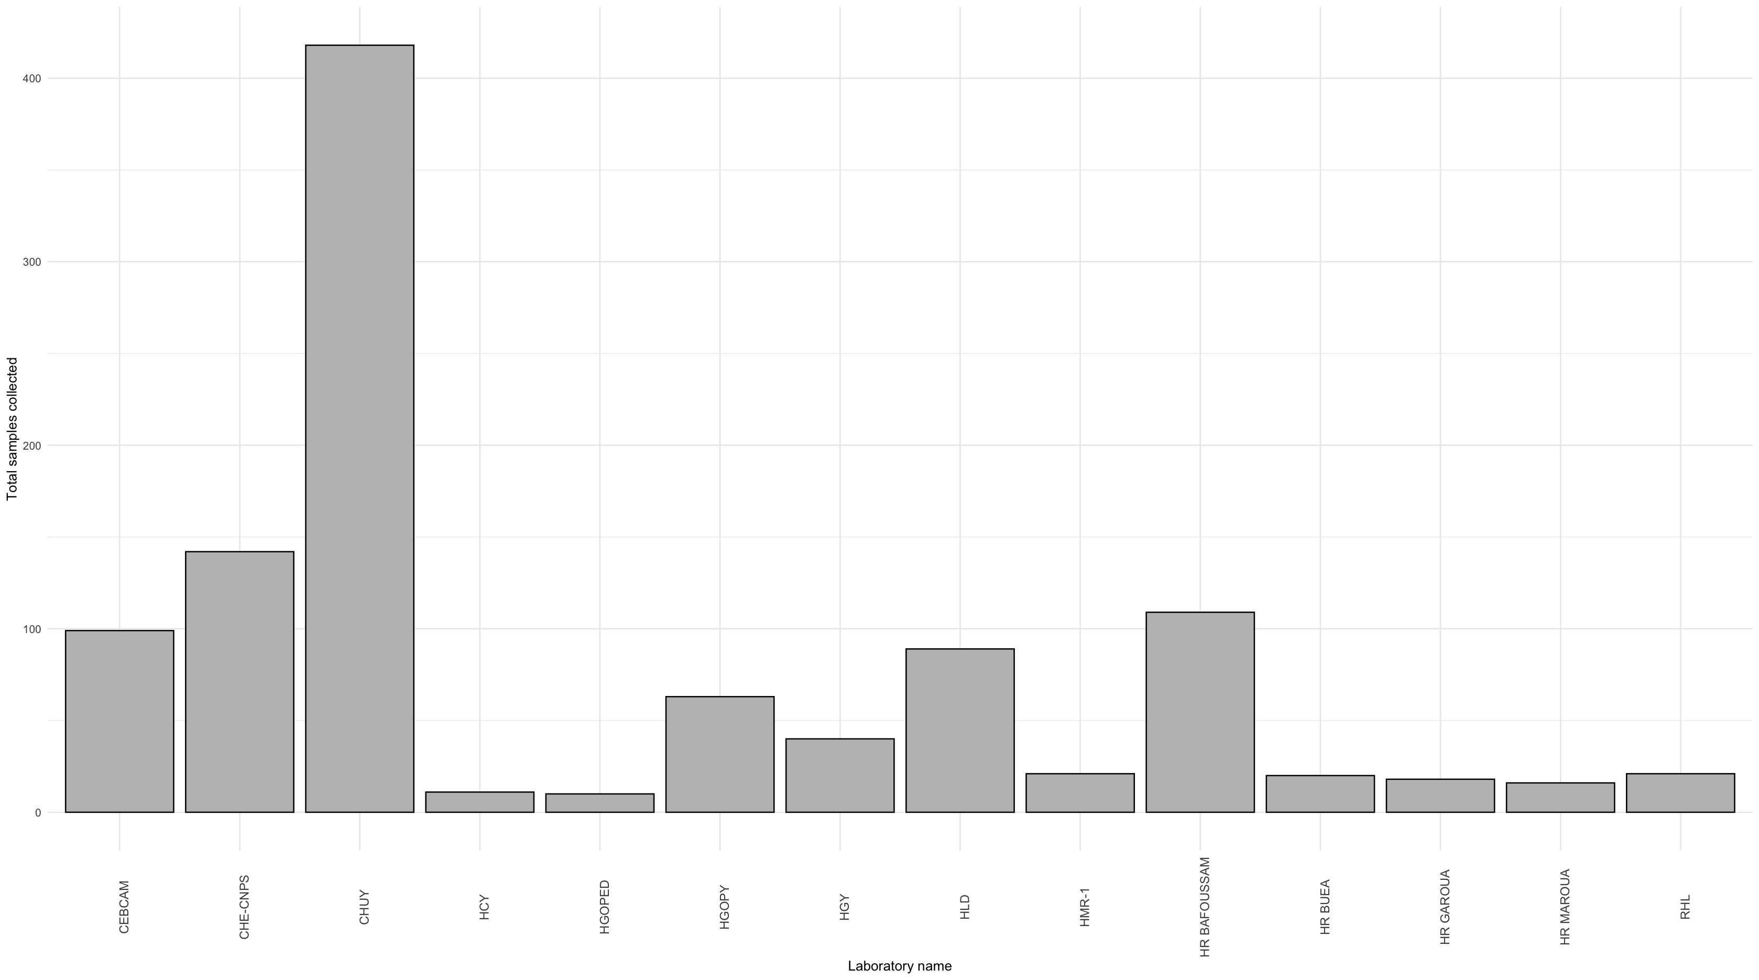
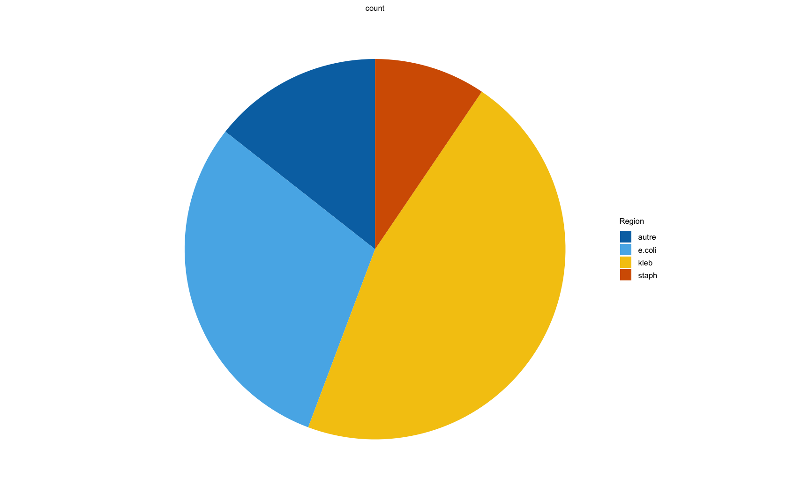

Slide 7
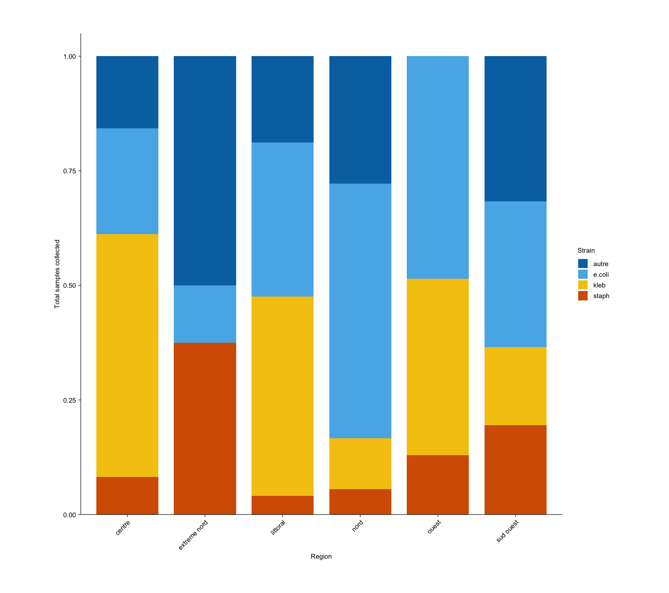
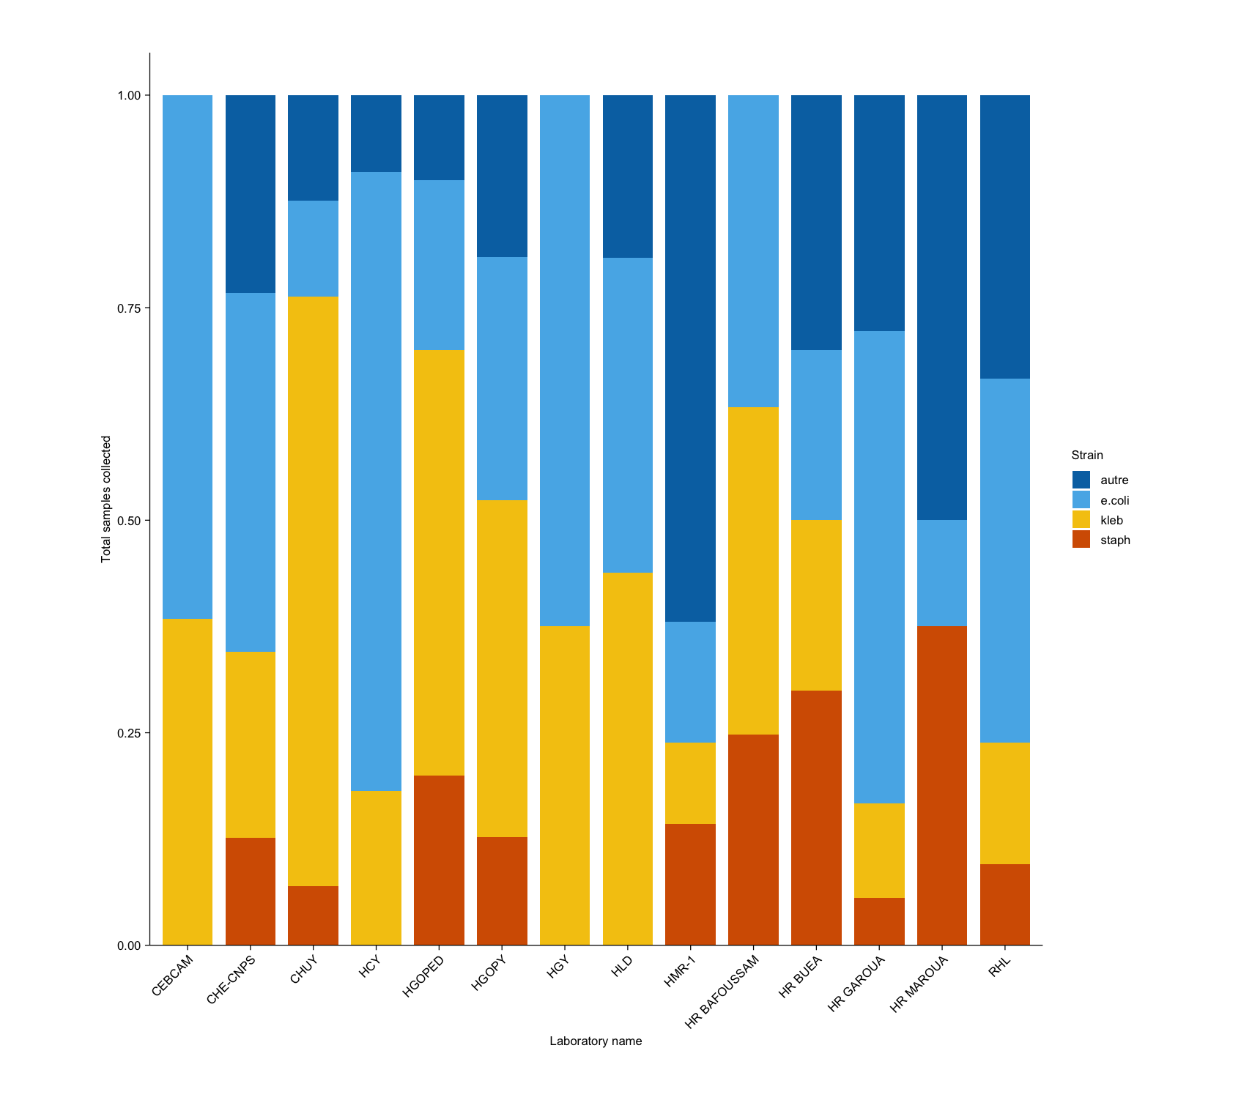

Slide 8
 | Centre | Extrême Nord | Littoral | Nord | Ouest | Sud Ouest | Total
Escherichia coli | 74 | 1 | 18 | 9 | 6 | 8 | 116
Klebsiella Pneumoniae | 53 | 0 | 9 | 1 | 9 | 9 | 81
Klebsiella quasipneumoniae | 4 | 0 | 1 | 0 | 0 | 0 | 5
Klebsiella Variicola | 0 | 0 | 0 | 1 | 0 | 0 | 1
Total | 131 | 1 | 28 | 11 | 15 | 17 | 203

Slide 9
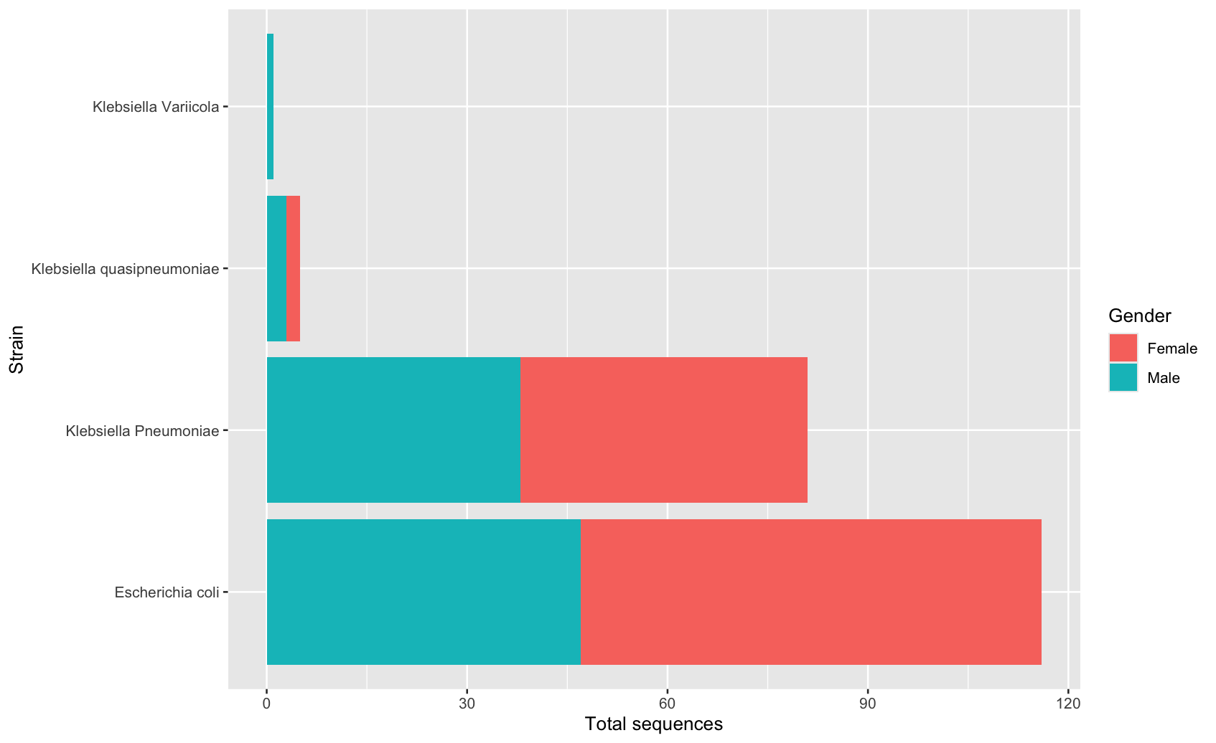
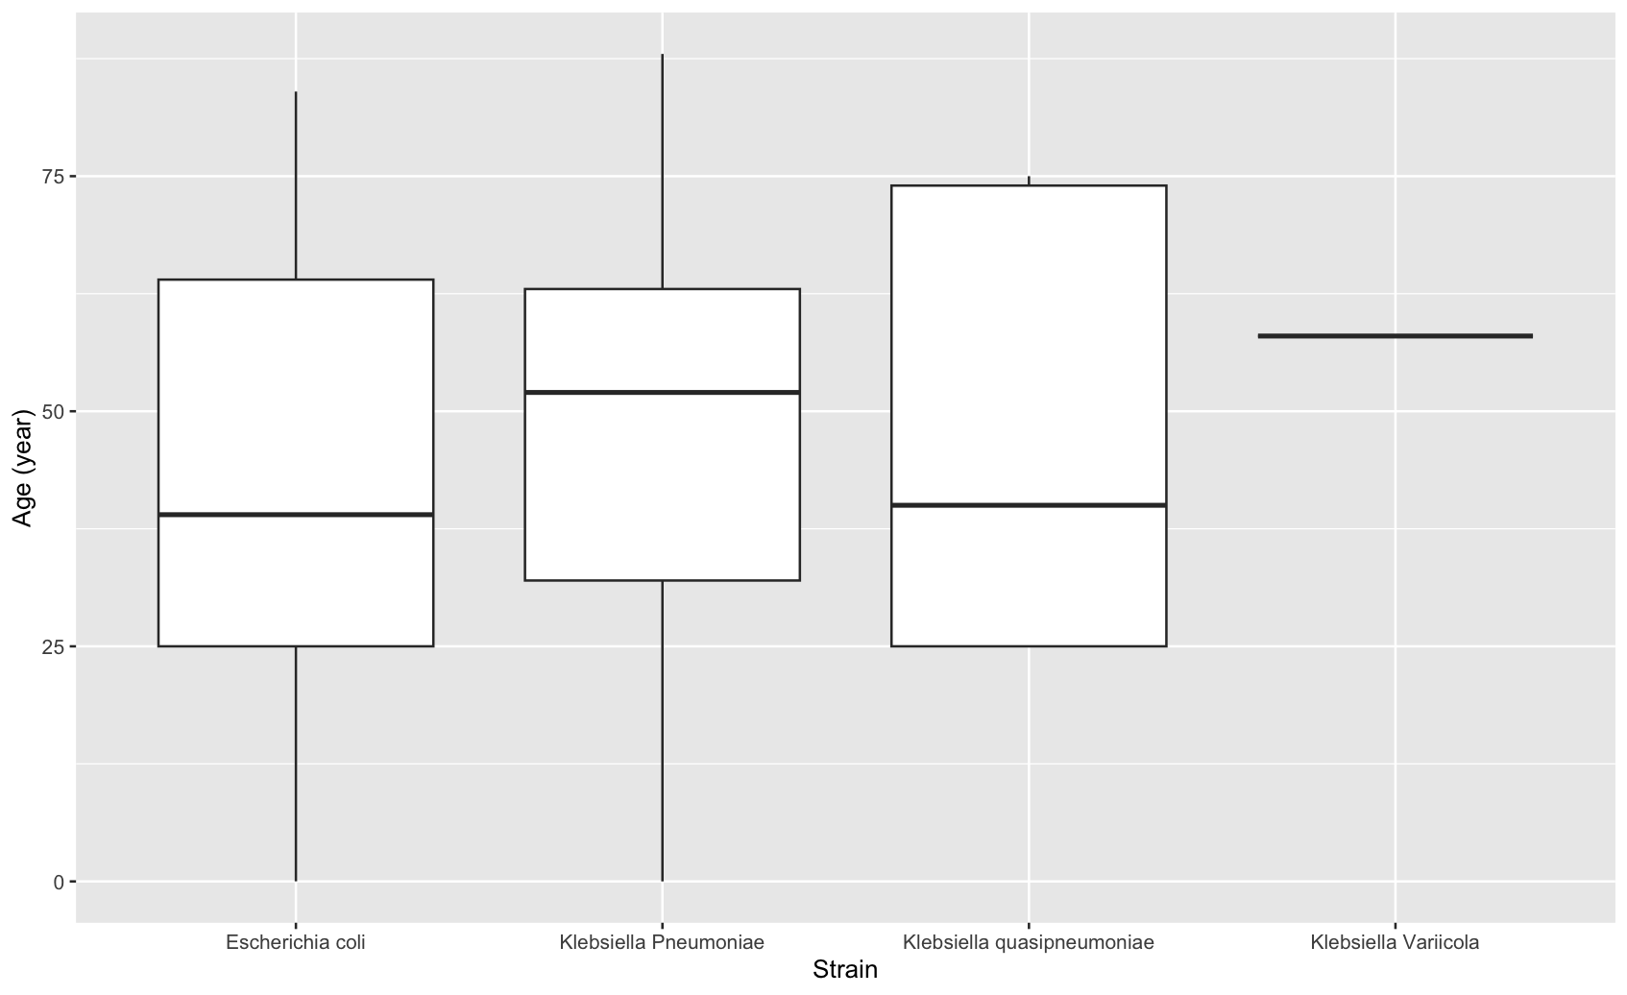

Slide 10
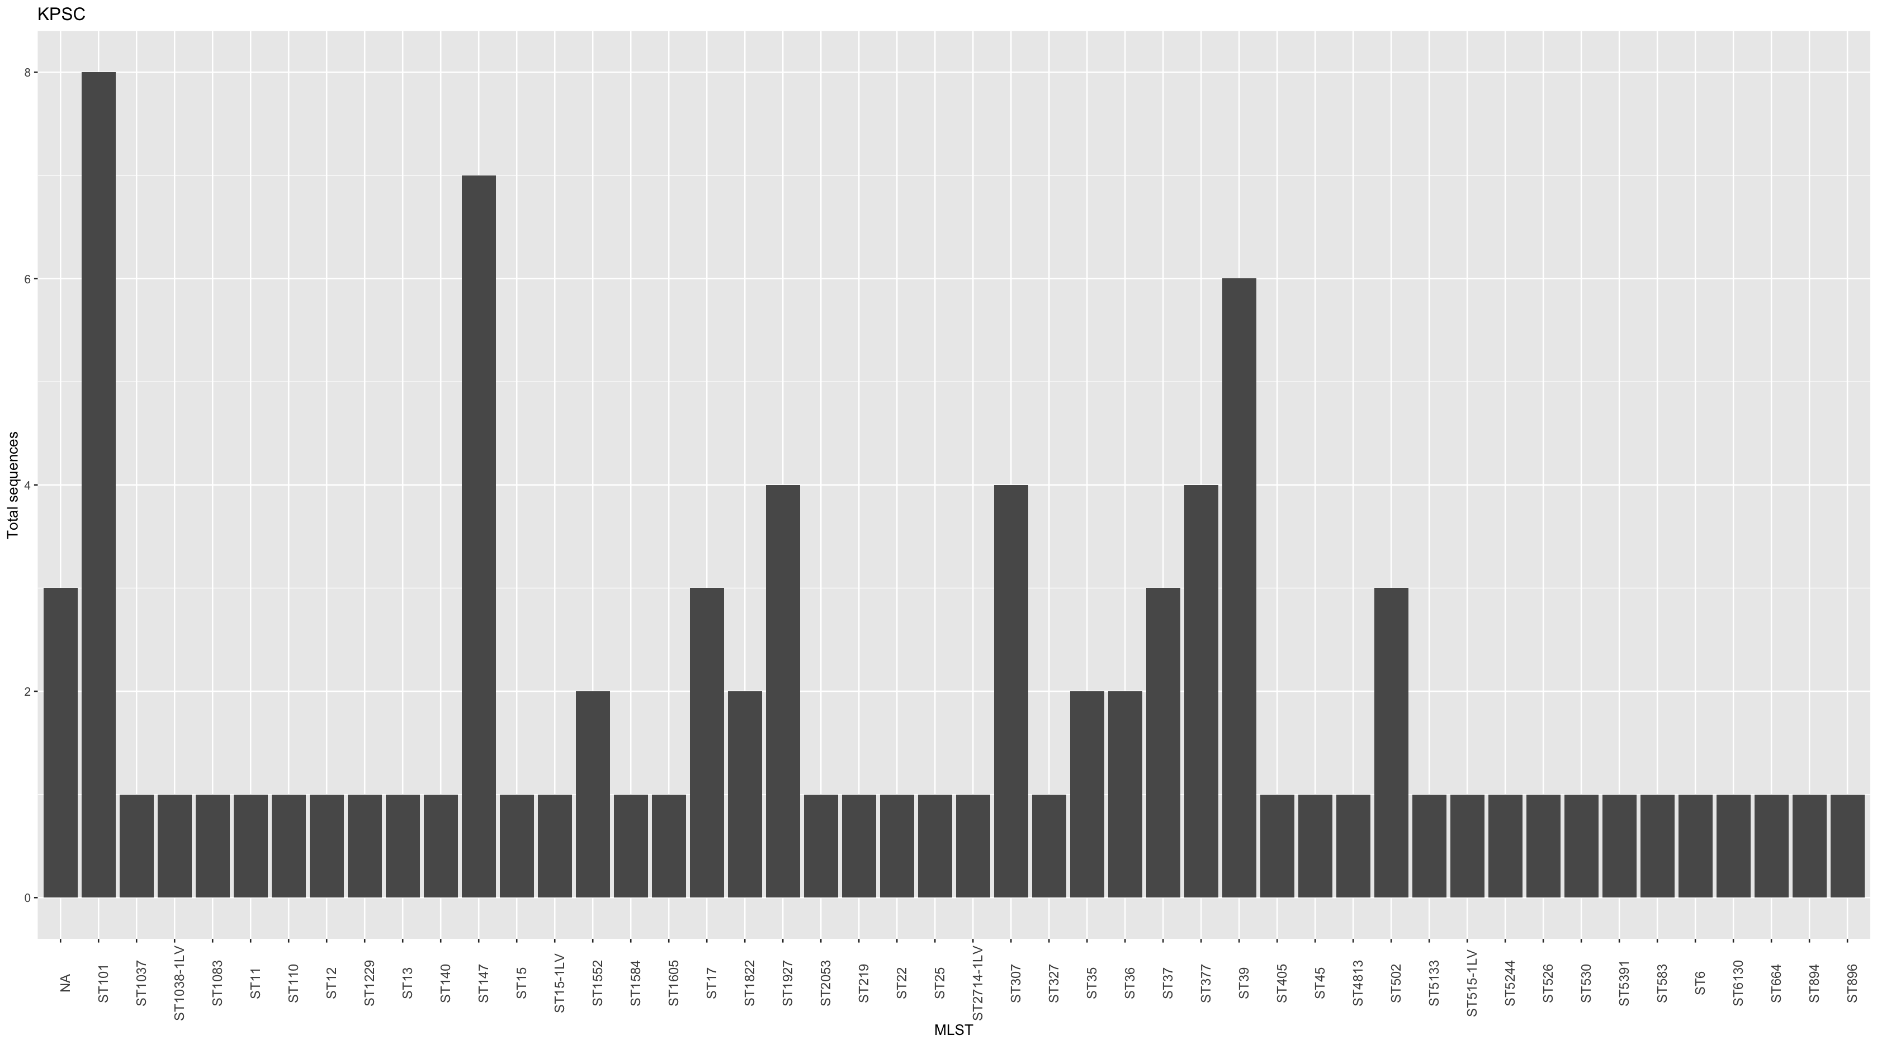

Slide 11
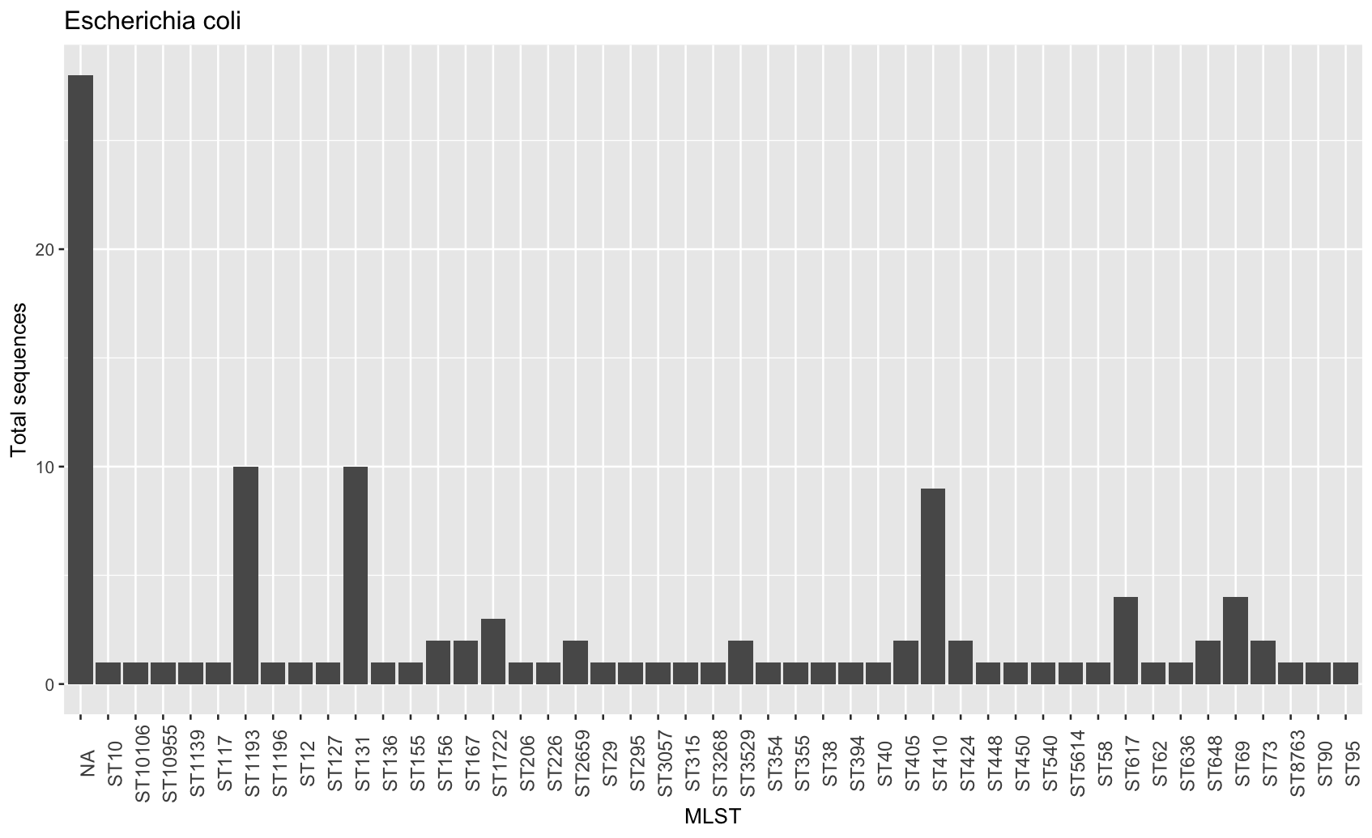

Slide 12
Points clés
Total échantillons collectés : 1077
Régions concernées : Centre, Extrême Nord, Littoral, Nord, Ouest et Sud Ouest
Total échantillons séquencés : 228
ST les plus fréquents :
Escherichia coli : ST1193, ST131, ST410
KPSC : ST110, ST140, ST39
Total échantillons partagés dans Terra : 203
Escherichia coli : 116 (57.14%)
KPSC : 87 (42.85%)

